Slide 1
研修資料

Slide 2
今回の研修は C#やunityを利用したチーム開発研修です

Slide 3
アジェンダ
Unityのダウンロード
Unityの作成イメージ
ジャンル決め
プランナー決め
必要事項洗い出し
担当について
役割発表
マスタスケジュール
Unityの利用

Slide 4
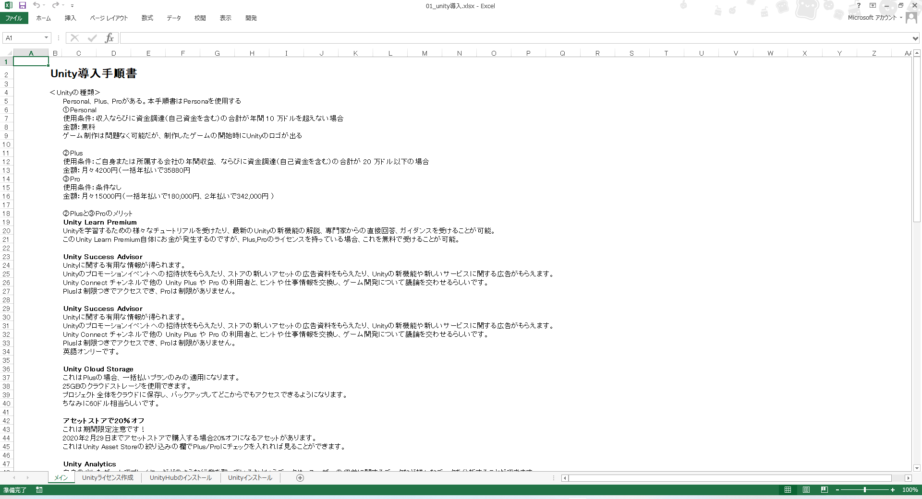
Unityのダウンロード
01unity導入.xlsxを参照

Slide 5
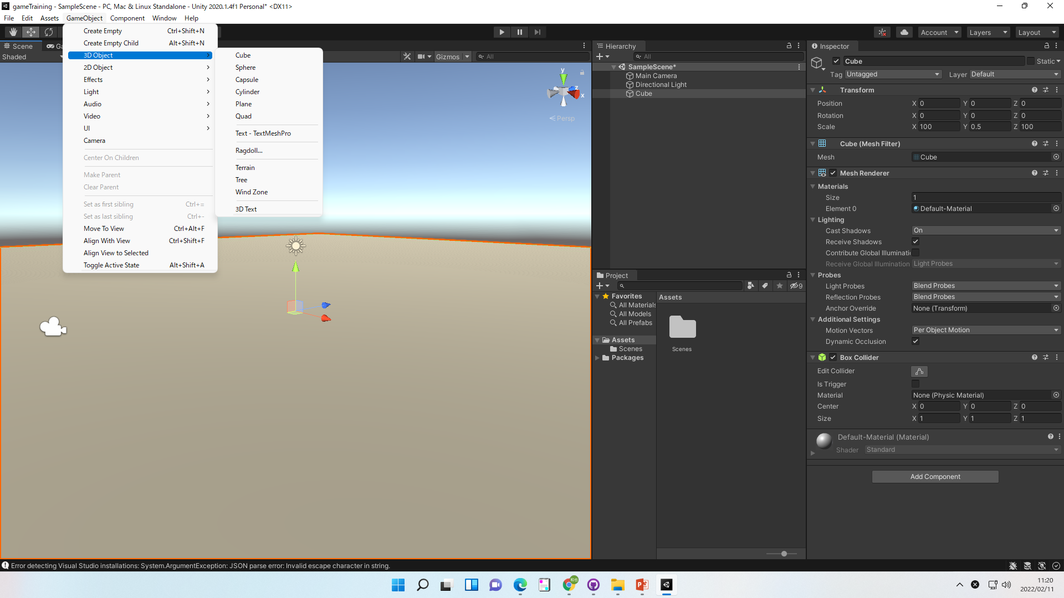
Unityの作成イメージ
基本的な図形はGameObjectで作れる

Slide 6
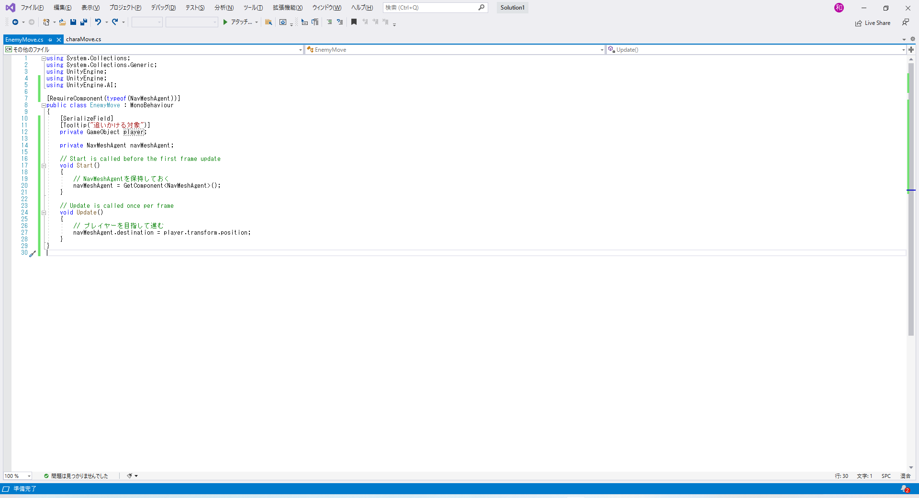
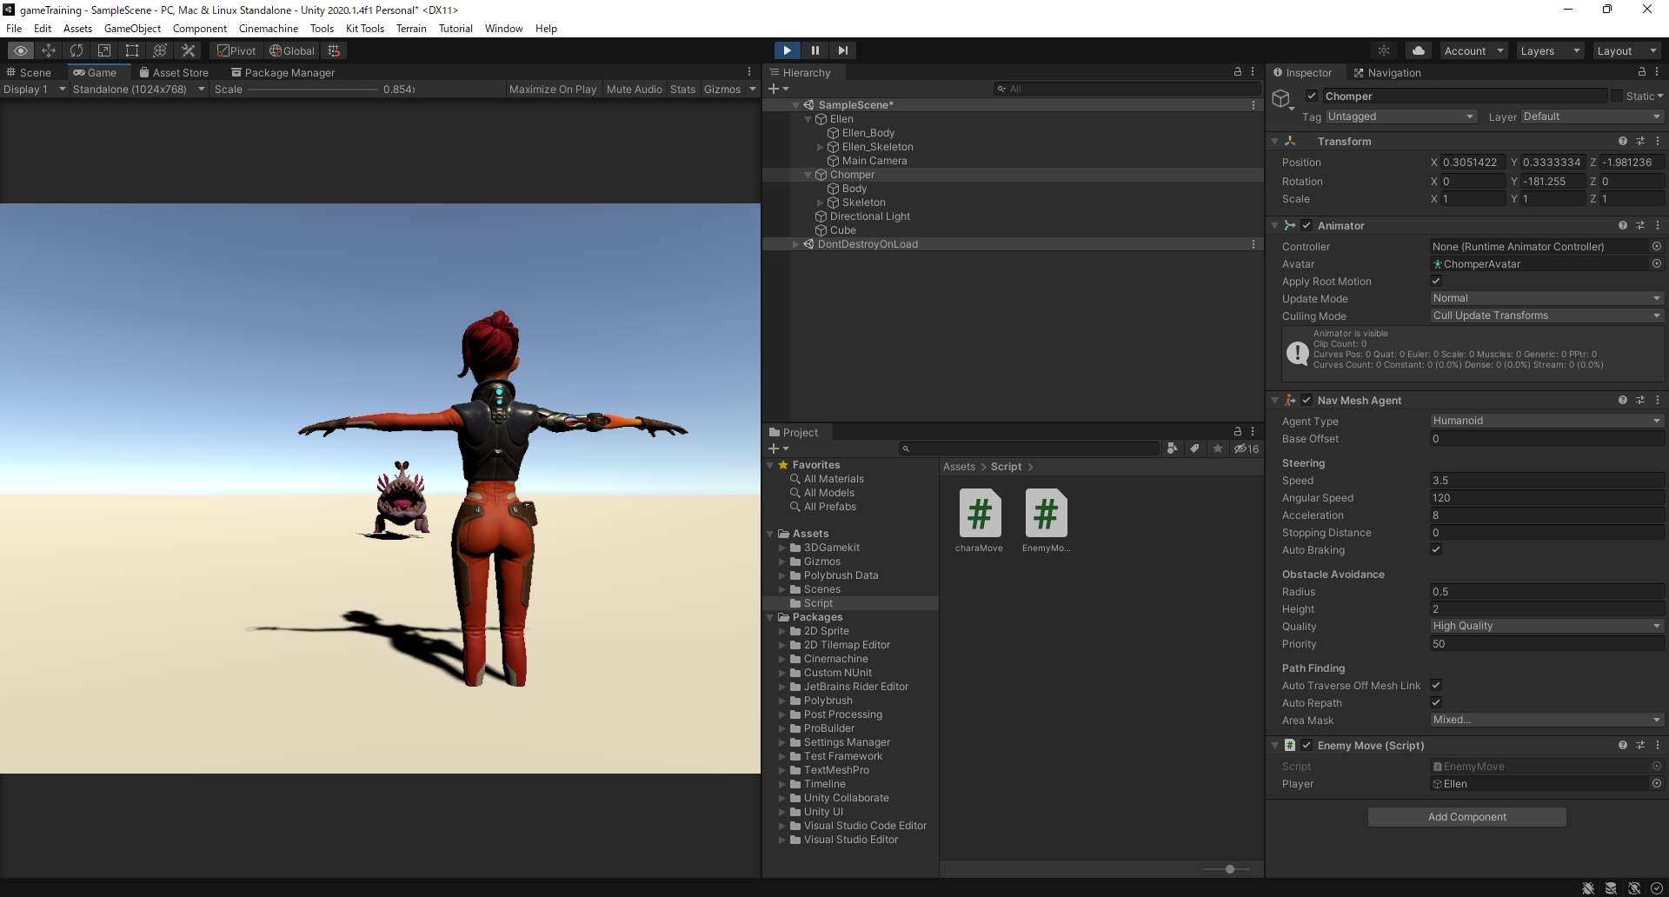
Unityの作成イメージ
追いかけてくる敵などもほとんどスクリプトいらずで作成できる

Slide 7
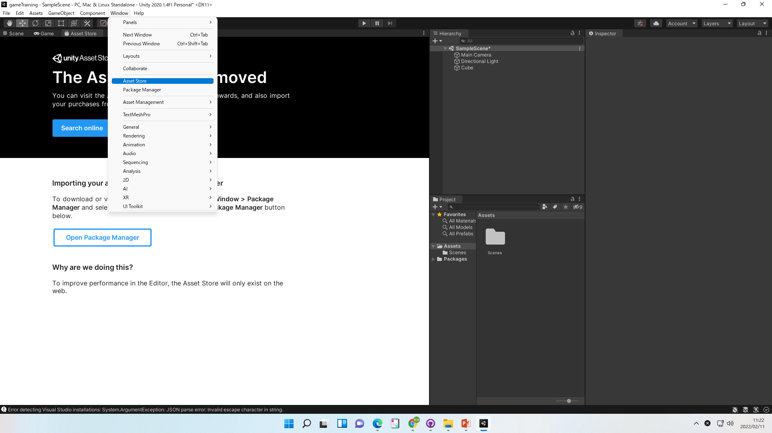
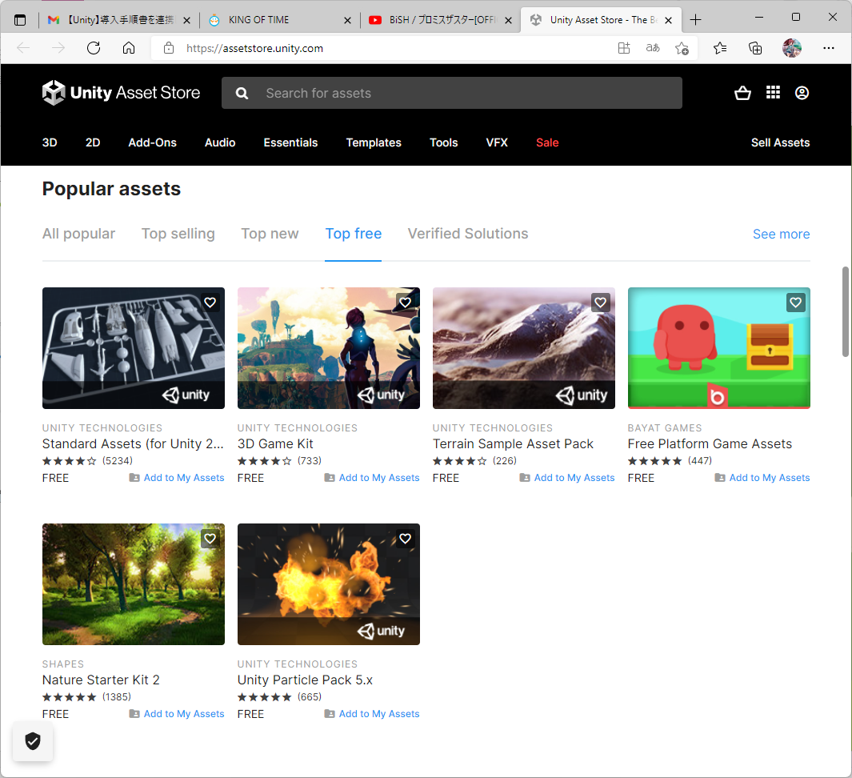
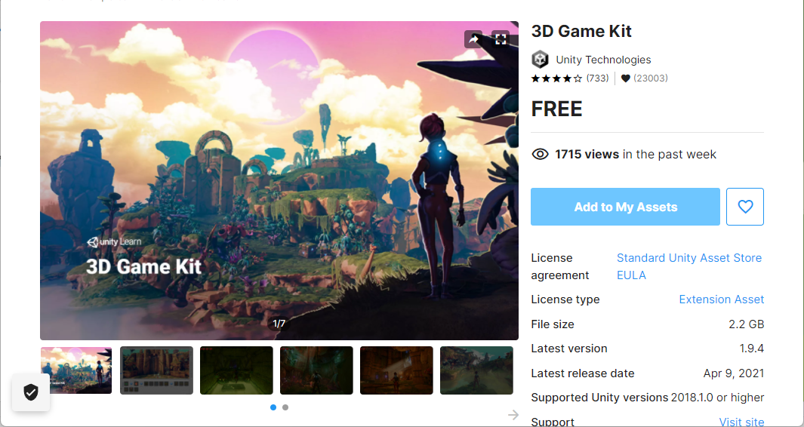
ゲームのキャラクター等はアセットストアで購入可能

Slide 8
ジャンルを決定する
アクションゲーム
シューティングゲーム
シミュレーションゲーム
レーシングゲーム
アドベンチャーゲーム
ロールプレイングゲーム
パズルゲーム
音楽ゲーム
トレーディングカードゲーム

Slide 9
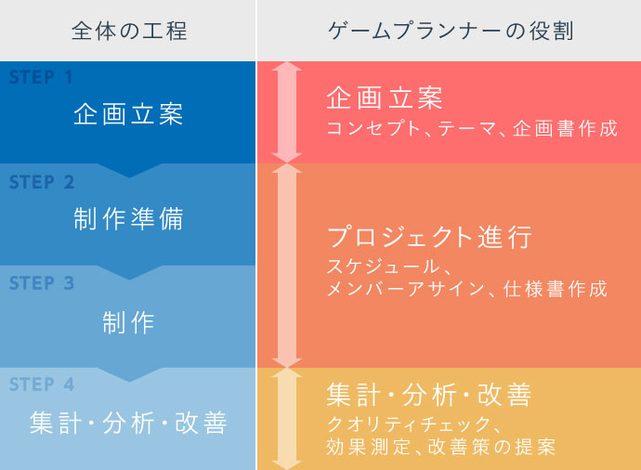
プランナー決め
全員の案を一つのゲームに落とし込むと収拾がつかなくなるのでプランナーを決めます
大筋のシナリオと、システムを決めてもらいます
設計、開発時も使用はプランナーが決めます
基本的には研修は技術要素の講習のため、研修外で検討してほしいです
必ず全員担当シーンがあるようしてください（わかりやすくだと5面あるものに）

Slide 10
役割発表
【西尾S】
役職：リーダー
作業：技術的要素１項目（例：キャラクターの回転スクリプト）の講師
進捗管理と、責任者への報告
【藤田】
役職：サブリーダー
作業：会議、打ち合わせのファシリテーター
月初に出欠確認を行う
【立山】
役職：ムードメーカー
作業：打ち合わせの質問事項について必ず１回は発言する（意見なしでも可）
【原】
役職：技術屋
作業：技術的要素１項目（例：キャラクターの回転スクリプト）の講師
西尾S,原の講義は４月に行う（準備期間２ヶ月予定

Slide 11
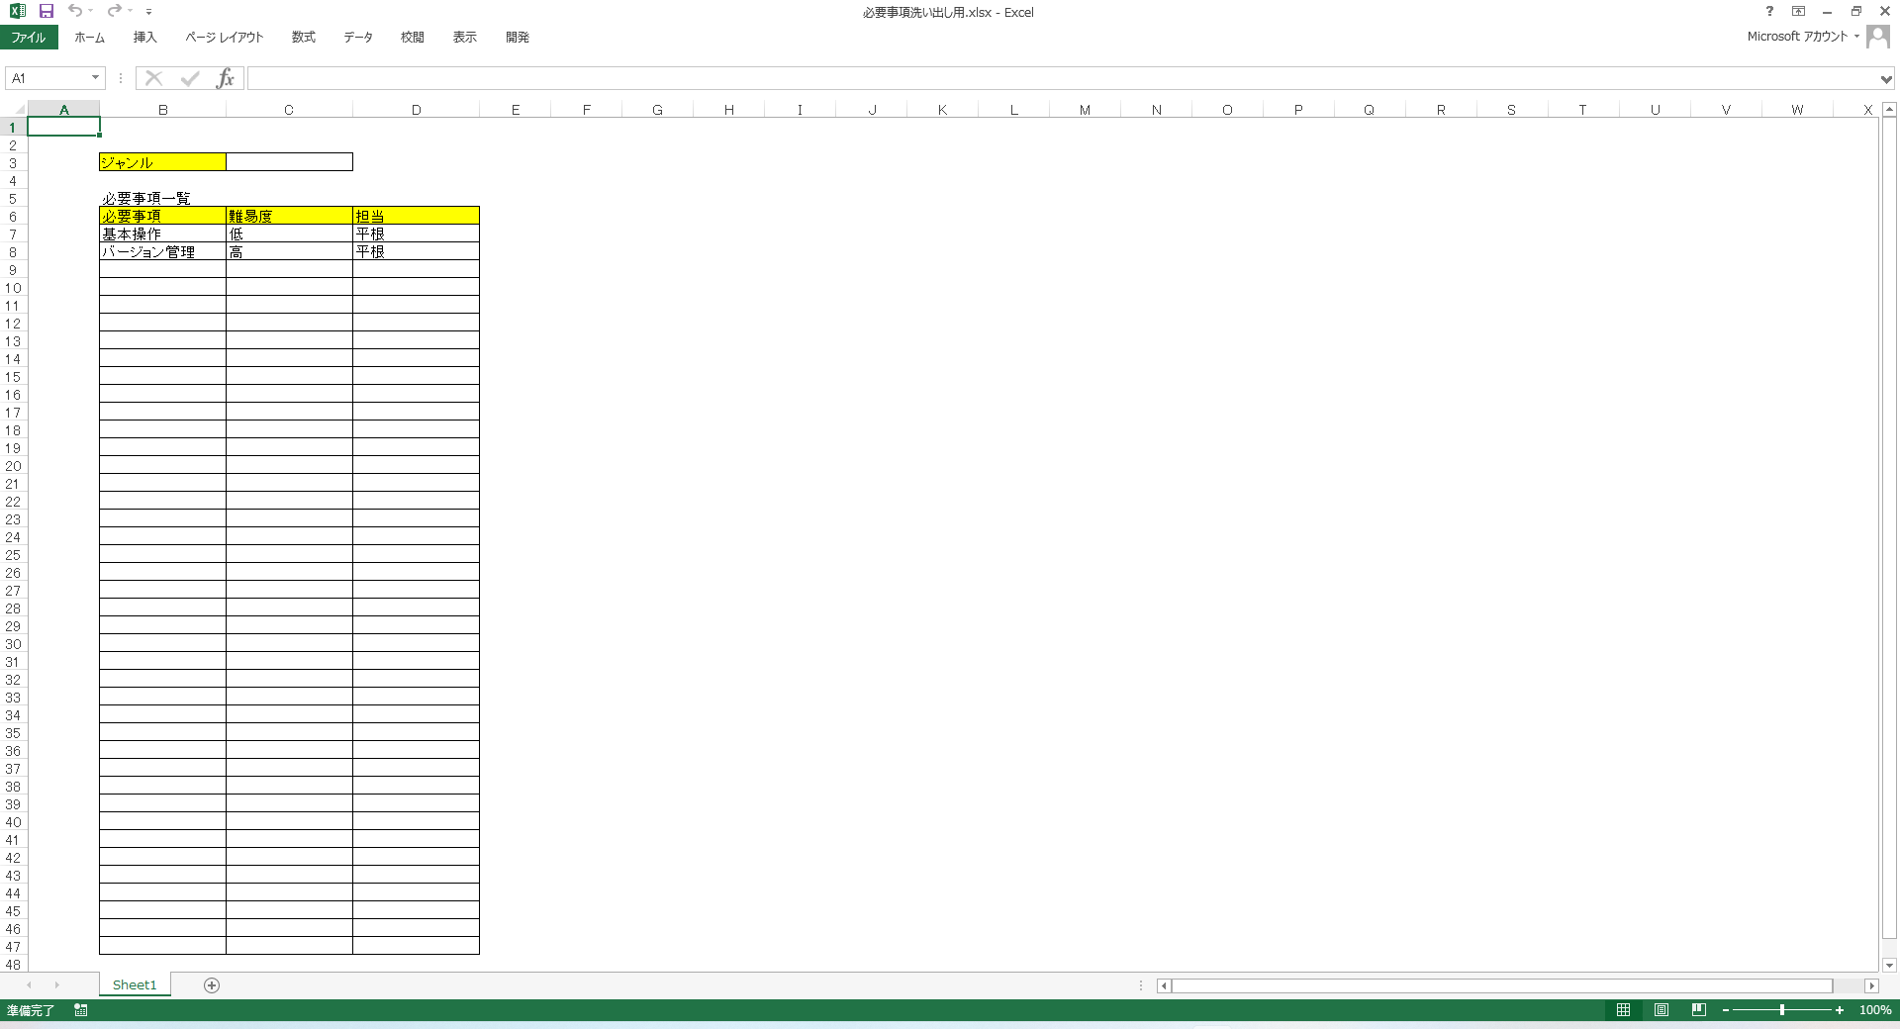
必要事項洗い出し
サンプルゲームだけでも、手順書フォルダーの要素が必要です
完成までに必要な実装事項を洗い出しましょう

Slide 12
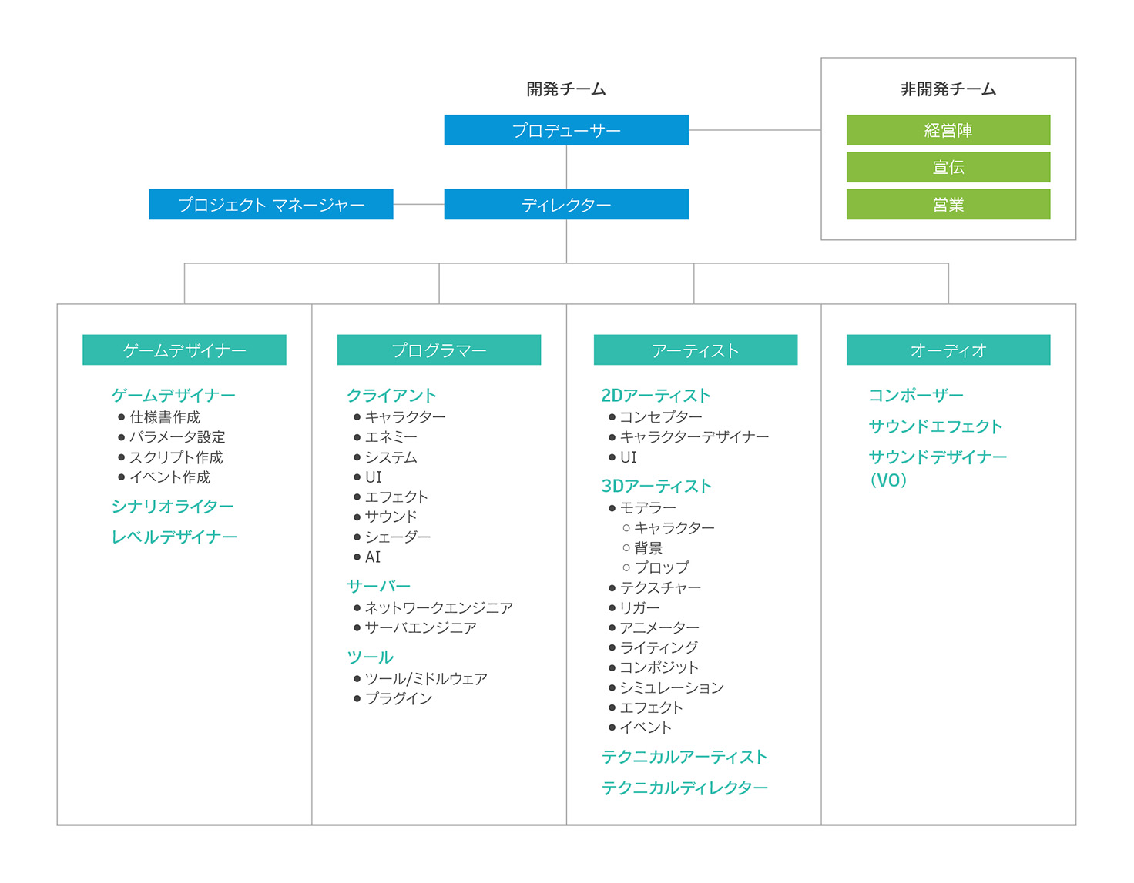
担当について
担当シーンは第二回目時にシナリオが決まってから、決定します

Slide 13
マスタスケジュール
以下大枠のマスタスケジュールです
2月:環境設定、方針決め
3～5月:ジャンルにあわせての講義
※講義の回数はボリューム次第で変更
6月:システム作成

Slide 14
Unityの利用
以下大枠のマスタスケジュールです
2月:環境設定、方針決め
3～5月:ジャンルにあわせての講義
※講義の回数はボリューム次第で変更
6月:システム作成

